Slide 1






斬
いちだんし
一弾指の居合 り
チーム名：cosΘ
チームメンバー：石本真暉 / 下村璃久 / 照井一歌 / 高松礼那 / 糸山嘉人 / 前田瑚太郎 / 宮崎真

Slide 2







コンセプト
いつ何が来るか分からない緊張と
居合斬りのような操作の感覚が面白い１ボタンゲーム

Slide 3


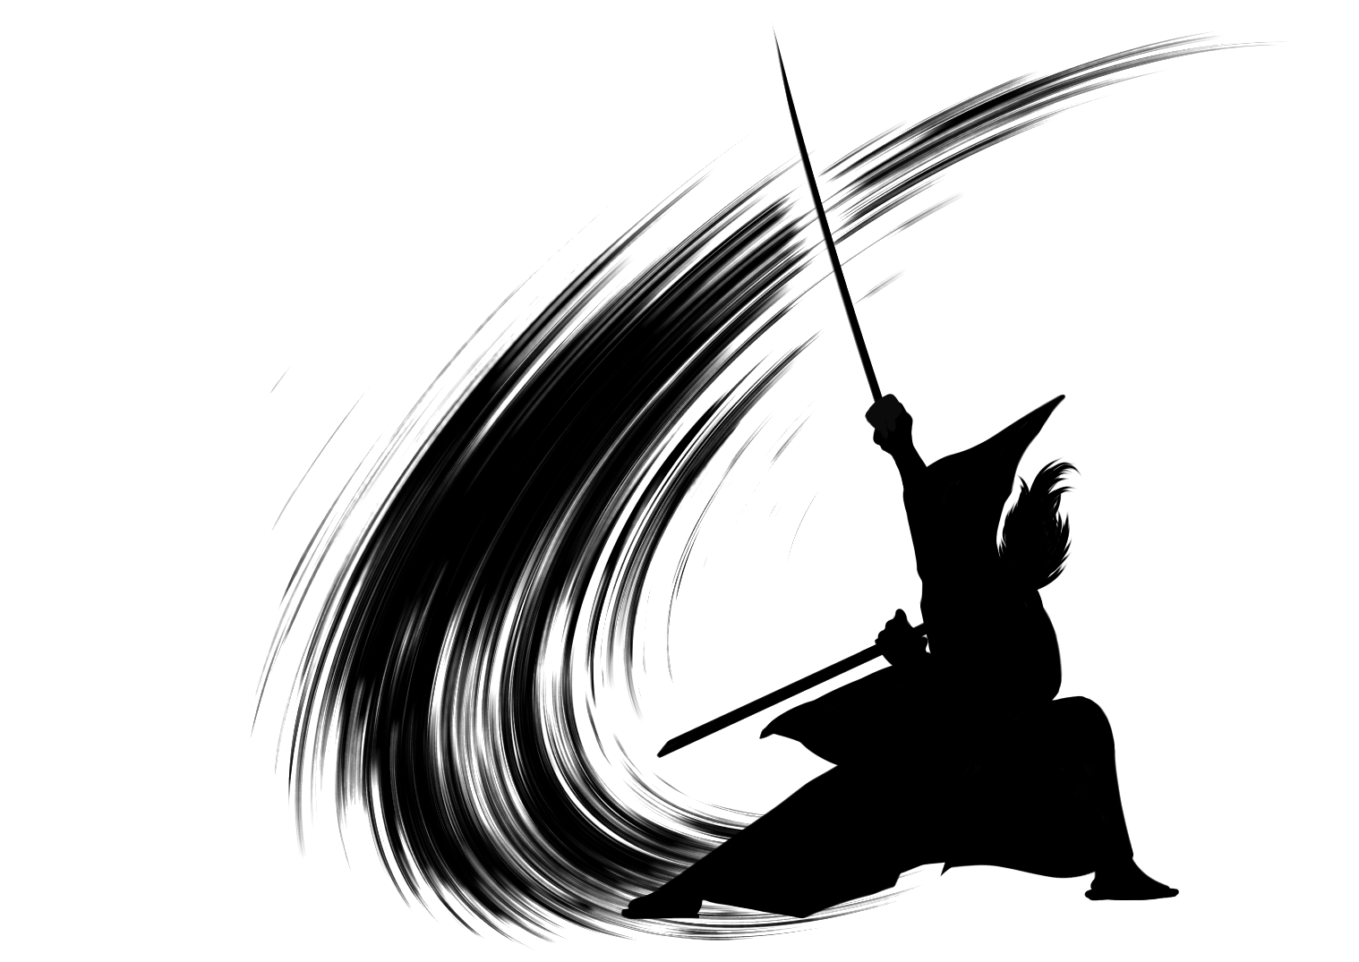
ゲーム概要
標的が来るまでジッと待ち続け
現れた瞬間いかに早く倒せるか競うゲーム
1.2秒!!

Slide 4

ゲームシステム
標的：
偽物：
標的と偽物が決定する
偽物はプレイヤーの集中を邪魔するかのように
横切ってきます。
・・・
1.2秒
お見事！！
標的が出た瞬間から居合斬り成功までの時間を
計測。

Slide 5
ゲームシステム
❤ー
お手付き…
偽物を斬ってしまったり、お手付きをすると
ペナルティで体力が減ってしまう。
体力が無くなるまでに「何体」を「何秒」で倒せたか競おう！
同じ５体を倒せたとしても、時間が短い方がハイスコアとなる！
＜
５体：１０秒
５体：8秒
※1体、２体など、倒した数によって個別のハイスコアランキングを作る。

